Slide 1
兒童新樂園
作者 楊承翰
翻譯 柯文哲
協助 杰哥

Slide 2
兒童新樂園行程表
8點起床
叢林吼吼樹屋
尋寶船
5點回家
9點到兒童新樂園
宇宙迴旋
魔法星際飛車
12點假奔
幸福碰碰車
巡弋飛椅
摩天輪

Slide 3
票種 | 門票【適用紙本五倍券及數位五倍券】 |  |  | 園區自營遊樂設施 （每項每次） | 委外小型遊樂設施 （每項每次） | 小小水樂園 (夏季開放) （每次）
 | 全票 | 優待票 (5折) | 團體票 (7折)
票價 (元，含稅) | 30 | 15 | 30人 以上 | 30 (7項) | 50-80 | 50
 |  |  |  | 20 (8項)

Slide 4

尋寶船
仿木造古戰船的造型，以左右擺盪凌空飛渡，體驗離心力的刺激感。

Slide 5
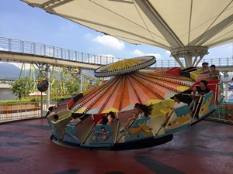
小飛龍
舊有龍鳳船的改良版，以四條可愛飛龍相互追逐為主題之傾斜轉盤可360度旋轉，更好玩更刺激。

Slide 6

兒童新樂園簡介-精華篇(影片長度1分01秒)

Slide 7
查詢網站
https://www.tcap.taipei/cp.aspx

